Slide 1
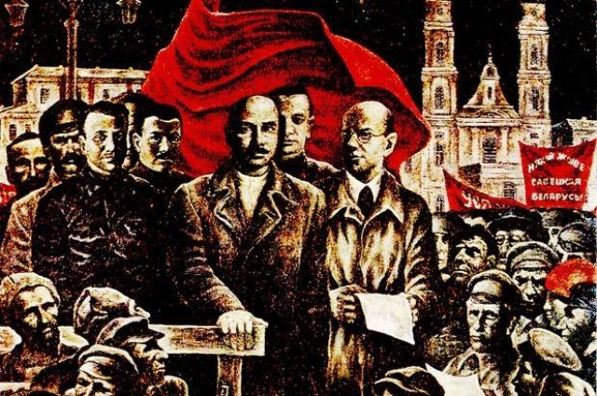
Развитие белорусской нации в условиях советской политической системы. Конфессиональная политика
Ситник П.В.
2022

Slide 2
План
Национальный вопрос и его решение в БССР
Политика белорусизации как проявление советской нацио- нальной политики
Отношение советского государства к религии
Взаимоотношения власти и церкви в 1940-1980-е гг.

Slide 3
Национальный вопрос и его решение в БССР
Национальный вопрос – это совокупность политических, экономических, правовых, идеологических и других проблем, проявляющихся в процессе внутригосударственного и межгосударственного общения между этничес- кими группами (народностями, нациями)
Формирование национального самосознания белорусов в начале XX в.
Актуализация национального вопроса
создание на- циональной белорусской государствен- ности
развитие белорусского языка и культуры

Slide 4
Национальный вопрос и его решение в БССР
Белорусский национальный вопрос в начале XX в.
Белорусские национальные организации
Большевики
получение автономии Беларуси в рамках Российской демократической республики
право всех наций на самоопределение, вплоть до образования самостоятельных государств

Slide 5
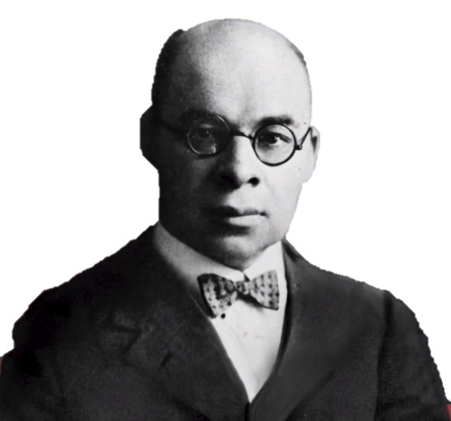
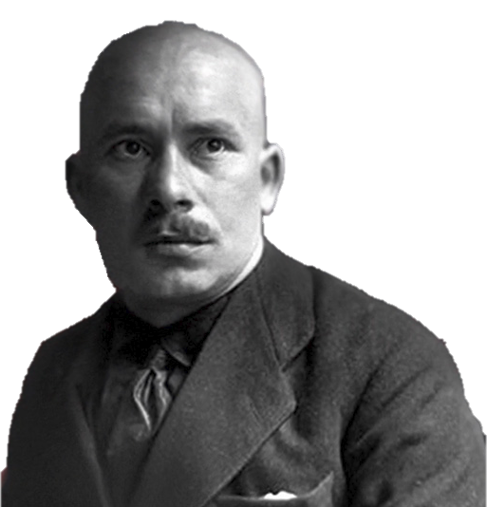
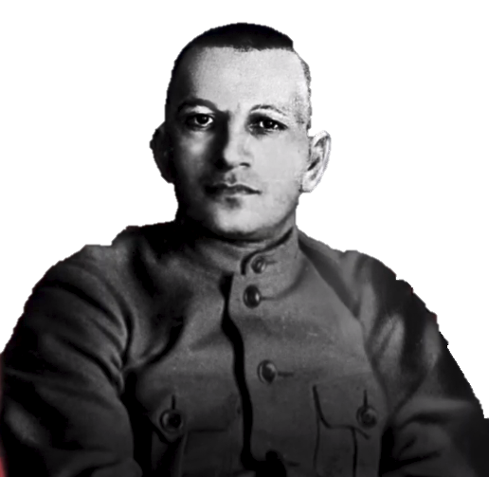
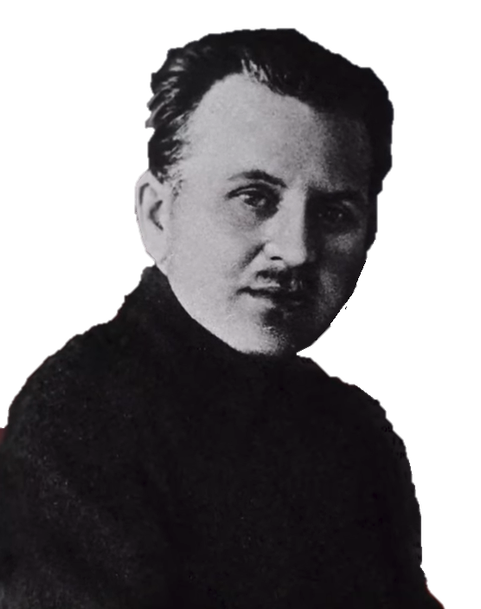
Национальный вопрос и его решение в БССР
Пути решения вопроса о создании белорусской государственности после Октябрьской революции 1917 г.
Белнацком
Облискомзап
Создание белорусской советской республики и установление ею тесных связей с РСФСР
Национальный вопрос надо решать в границах Западной области в составе РСФСР
Дмитрий Жилунович
Александр Червяков
Александр Мясников
Вильгельм Кнорин

Slide 6
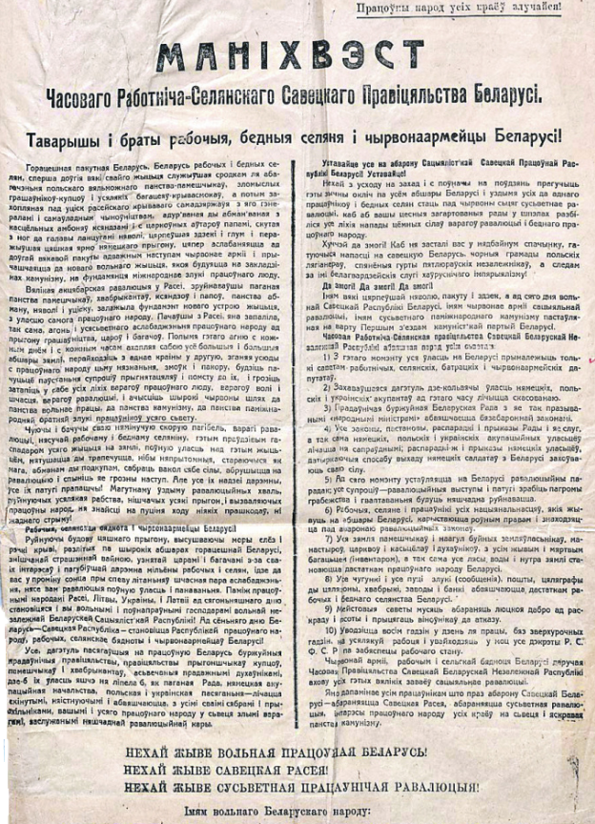
Национальный вопрос и его решение в БССР
1 января 1919 г. – обнародован Манифест о создании Социалисти- ческой Советской Республики Бе- ларуси
Манифест о создании Социалистической Советской Республики Беларуси (ССРБ)

Slide 7
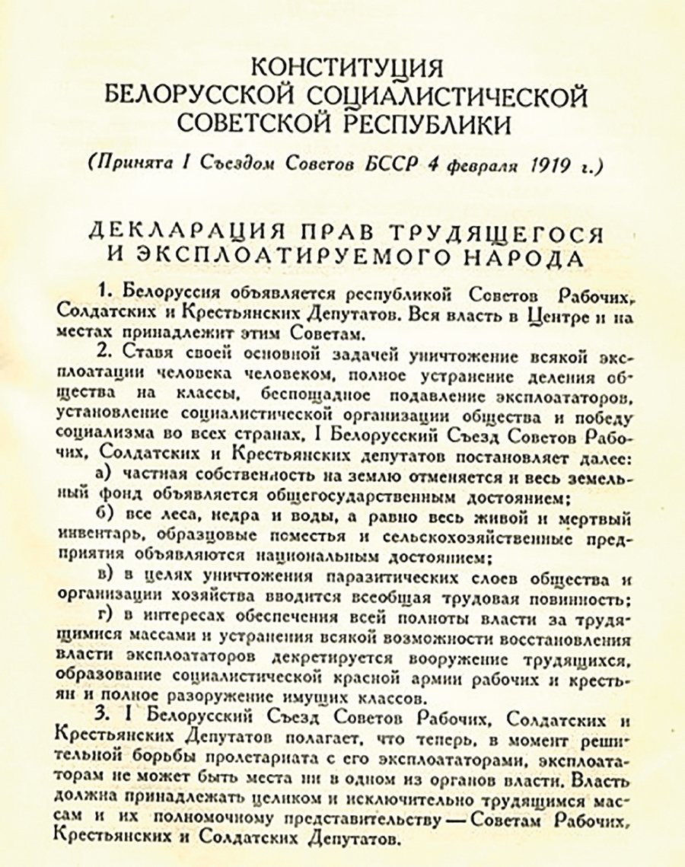
Национальный вопрос и его решение в БССР
Конституция ССРБ 1919 г.
равенство прав всех нацио- нальных меньшинств на территории республики по отношению к белорусской нации
невозможность угнетения по языковому, националь- ному принципу
Начало 1920-х гг. – объявлены государственными белорусский, еврейский, польский и русский языки
Конституция ССРБ 1919 г.

Slide 8
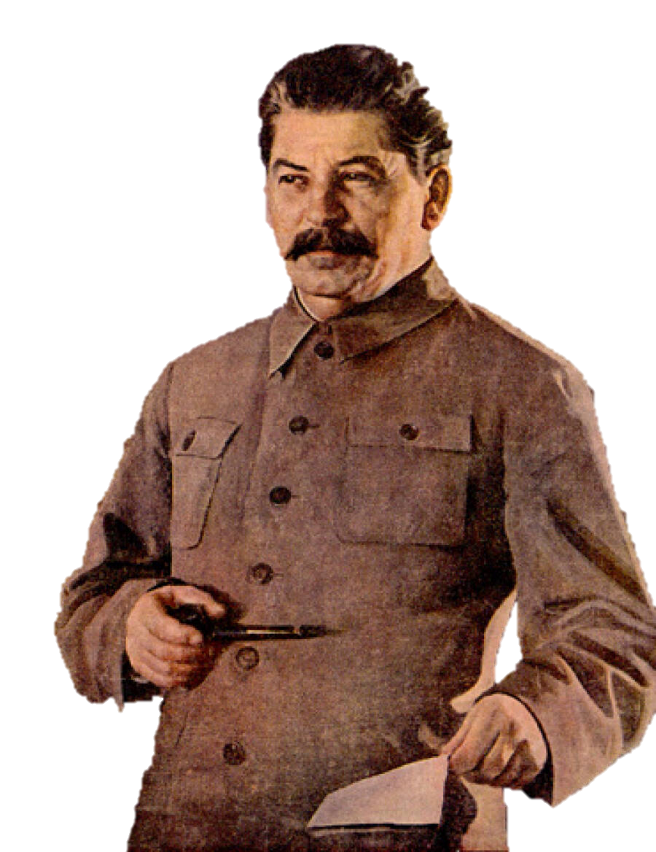
Национальный вопрос и его решение в БССР
1921 г. – обсуждение национального вопро- са на X съезде РКП(б)
«…Существует белорусская нация, у кото- рой имеется свой язык, отличный от рус- ского, ввиду чего поднять культуру бело- русского народа можно лишь на родном его языке». (Из доклада И.В.Сталина по нацио- нальному вопросу на X съезде РКП(б))
1923-1924 гг. – компартия и пра- вительство БССР разработали комплекс мер по реализации на- циональной политики в респуб- лике
Иосиф Сталин

Slide 9
Политика белорусизации как проявление советс- кой национальной политики
Белорусизация – это политика национально-государственного и нацио- нально-культурного строительства в БССР в 1920-е гг., проводимая Комму- нистической партией большевиков Беларуси и правительством БССР и нап-равленная на развитие культуры Беларуси, белорусского языка и школ
Повышение роли лиц коренной на- циональности в общественно-по- литической жиз- ни республики
Создание белоруско- язычных учебных и воспитательных уч- реждений, изучение истории, географии, экономики и культу- ры Беларуси
Создание в составе Бе- лорусского военного округа национальных территориальных воинских частей и соединений
Развитие бело- русского языка и расширение сфе- ры его использо- вания
Основные направления политики белорусизации
Всестороннее развитие бело- русской нацио- нальной куль- туры

Slide 10

Политика белорусизации как проявление советс- кой национальной политики
делопроизводство было переведено на белорусский язык
внутриреспубликанская документация печаталась на четы- рёх языках – белорусском, русском, еврейском, польском
документы общесоюзного значения печатались на бело- русском и русском языках
Белорусизация
правовые документы (паспорта, свидетельства) печата- лись на белорусском и одном из трёх государственных язы- ков
на белорусский язык переводились учебные заведения, уч- реждения культуры, научные учреждения, части Красной ар- мии
для белорусских военных были разработаны отдельные воинские уставы на белорусском языке

Slide 11
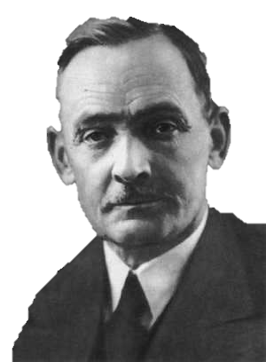
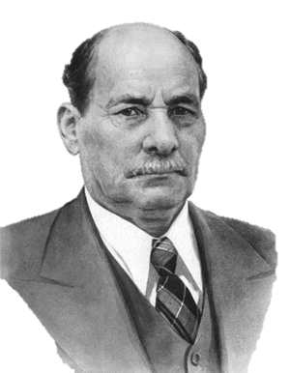
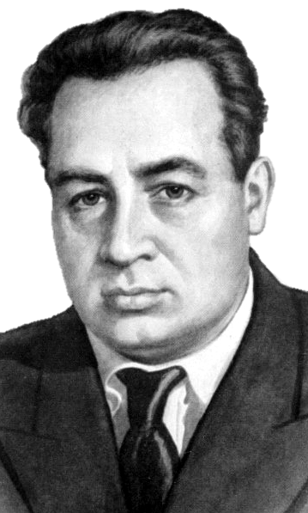
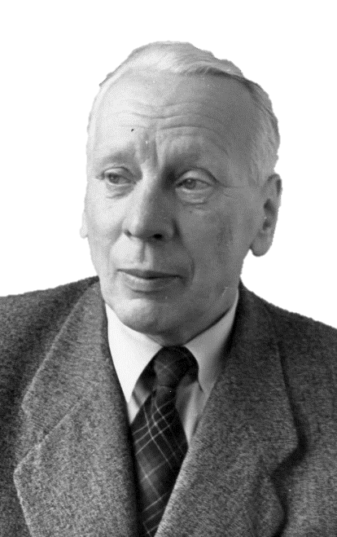
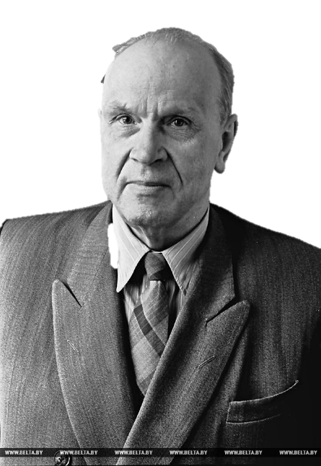
Политика белорусизации как проявление советс- кой национальной политики
Широкому распространению белорусского языка содействовали белорус- ские писатели и поэты.
Янка Купала
Якуб Колас
Тишка Гартный
Кузьма Чорный
Михась Лыньков
Кондрат Крапива
В научных центрах республики – Инбелкульте и Комиссии по истории пар- тии (Истпарте) – выполнялись исследования по проблемам истории, обще- ственной мысли и экономики Беларуси. Широкое развитие получило крае- ведение

Slide 12
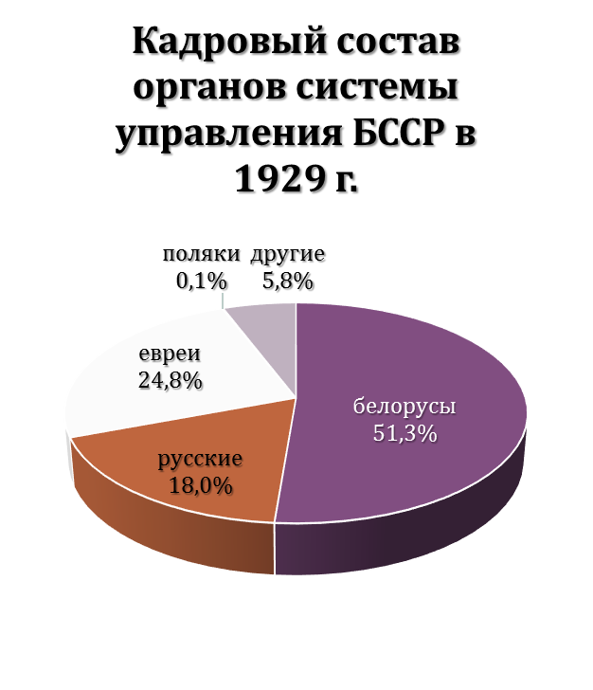
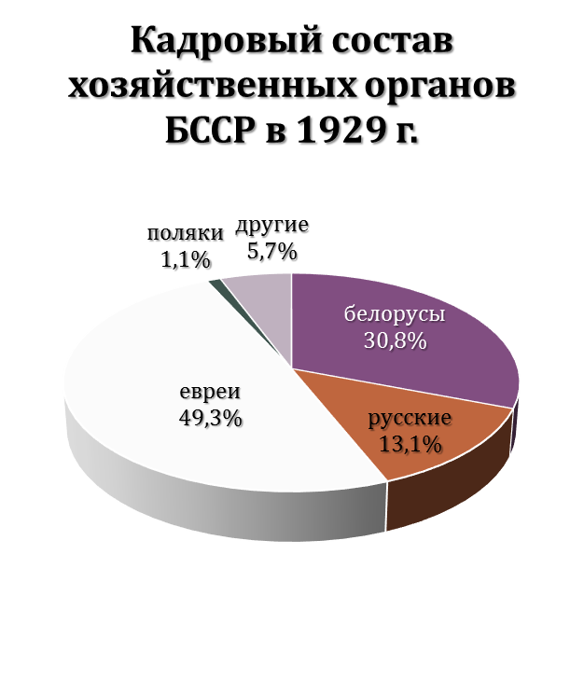
Политика белорусизации как проявление советс- кой национальной политики
Коренизация – это одно из направлений политики белорусизации, преду- сматривающее повышение роли лиц коренной национальности в общест- венно-политической жизни республики, выдвижение кадров из коренного населения на партийную, советскую, хозяйственную и общественную рабо- ту

Slide 13
Политика белорусизации как проявление советс- кой национальной политики
Языковые курсы организовывались поспешно
Не хватало учебников
Перегибы при проведении белорусизации
Уровень преподавания был низким
Принудительное изучение белорусского языка под угрозой увольнения

Slide 14
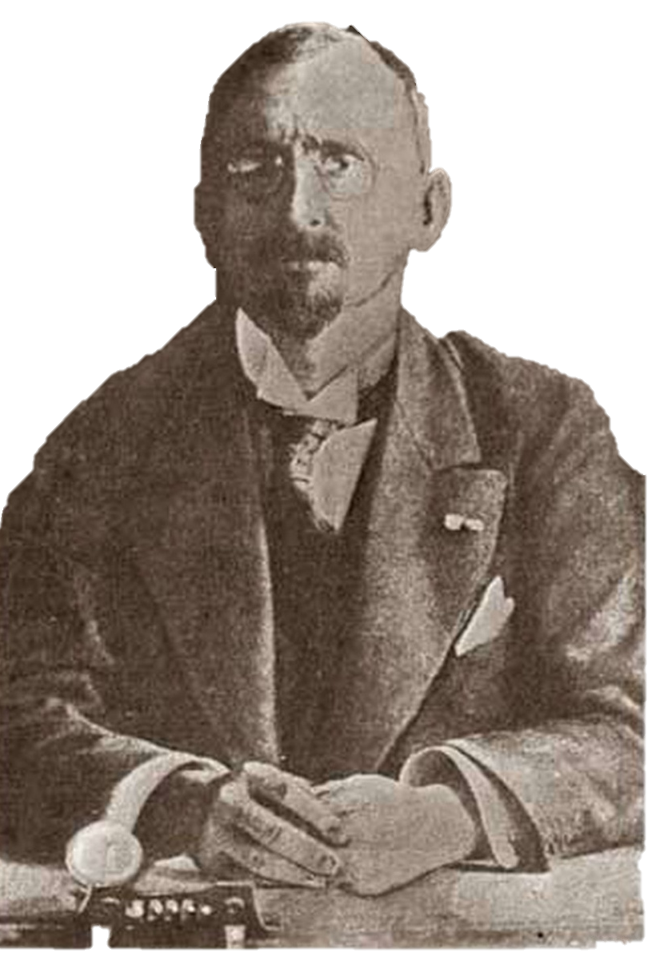
Политика белорусизации как проявление советс- кой национальной политики
Успехи в осуществлении белорусиза- ции в БССР были официально приз- наны деятелями Рады БНР. На Бер- линской конференции 1925 г. они признали Минск «центром нацио- нально-государственного возрожде- ния Беларуси» и объявили о роспуске своих политических центров. А.И. Цвикевич, который был премьер-ми- нистром БНР в Праге, подписал в 1925 г. протокол о признании Совет- ской Беларуси.
Александр Цвикевич

Slide 15
Отношения советского государства к религии
Изменения в положении религиозных конфессий после прихода к власти большевиков в 1917 г.
церковь была отделена от государства, а школа – от церкви
аннулирован церковный брак и введён брак гражданский
всё церковное имущество конфисковалось
церкви, костёлы, синагоги разрушались или использовались не по назначению
духовенство и верующие арестовывались и преследовались

Slide 16

Отношения советского государства к религии
Отношение советского государства к религиозным конфессиям на протя- жении всего периода существования СССР определялось отрицанием ре- лигии как мировоззрения. Партийными и государственными органами ак- тивно поддерживался атеизм (отрицание существования и отказ верить в какие-либо сверхъестественные силы).
1929 г. – создан Белорусский антирелигиоз- ный университет
1929 г. – I Всебелорусский съезд безбожни- ков
Членский билет Союза безбожников СССР

Slide 17
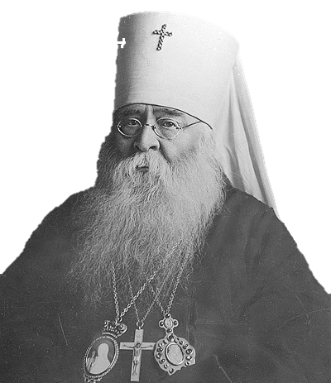
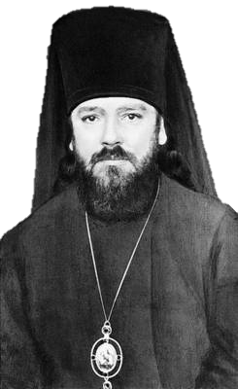
Взаимоотношения власти и церкви в 1940-1980-е гг.
В годы войны духовенство поддержало всенародную борьбу против врага. В ответ в сентябре 1943 г. по инициативе И.В.Сталина произошло восста- новление Московской Патриархии и деятельности Московского Патриарха и всея Руси. Это был новый этап во взаимоотношениях советской власти Русской православной церкви.
Патриархи Московские и всея Руси в послевоенное время
Сергий
(1943-1944 гг.)
Алексий I
(1945-1970 гг.)

Slide 18
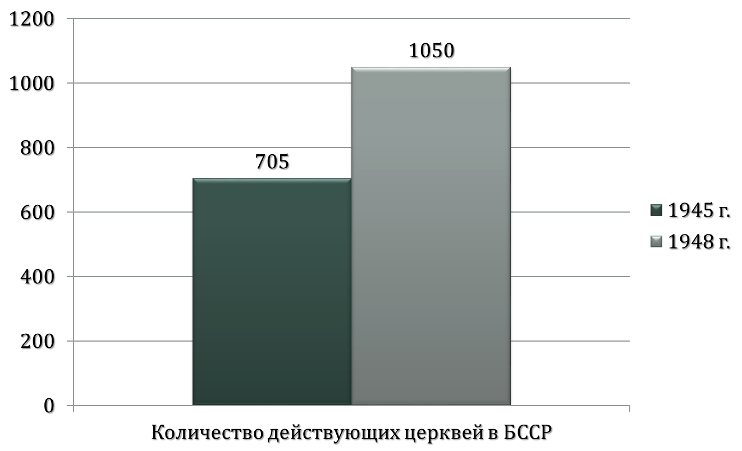
Взаимоотношения власти и церкви в 1940-1980-е гг.
В послевоенные годы в БССР в государственной политике заметнее стали тенденции веротерпимости. Это проявилось в увеличении православных приходов, количества церквей и священников.

Slide 19
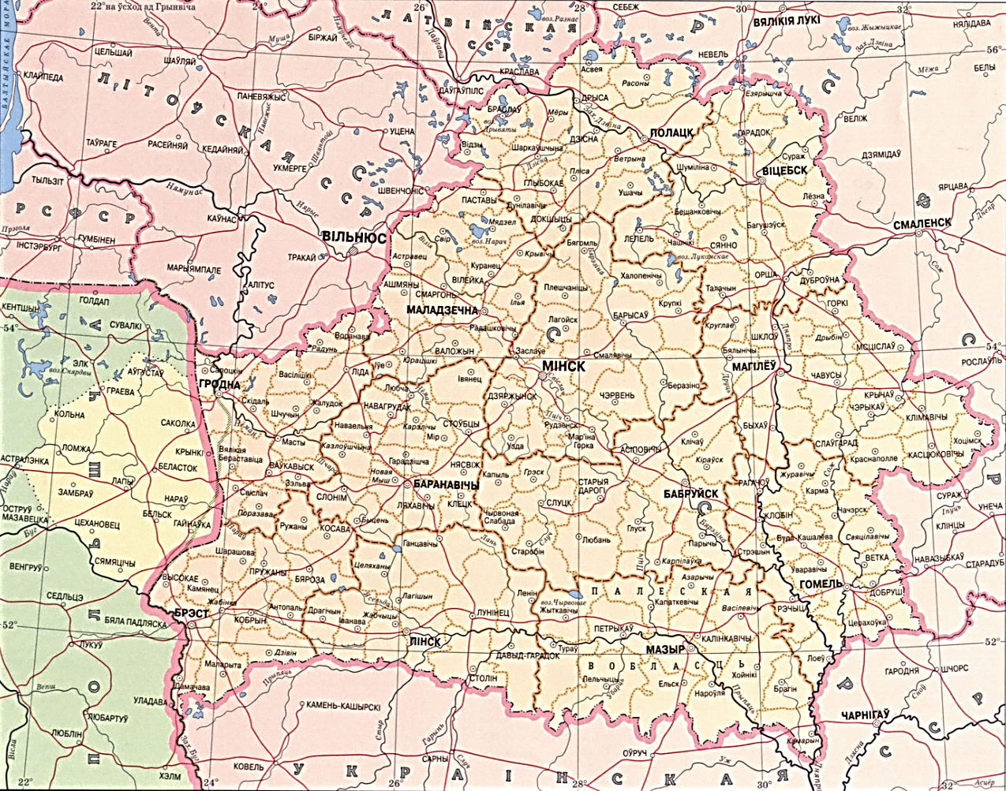
Взаимоотношения власти и церкви в 1940-1980-е гг.
Для подготовки священников, которых не хватало, в 1947 г. была открыта Минская духовная семинария в Жировичах. На территории республики действовали три монастыря: мужской – в Жировичах и женские – в Полоц- ке и Гродно.
Полоцк
Гродно
Жировичи
Православные монастыри в БССР

Slide 20
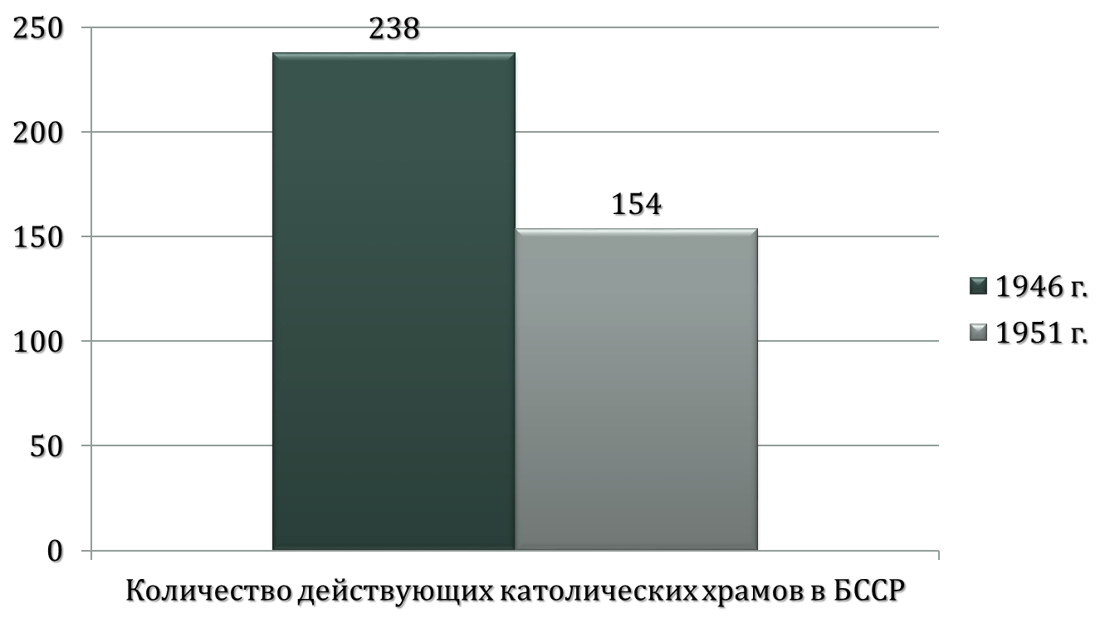
Взаимоотношения власти и церкви в 1940-1980-е гг.
Католические храмы, действовавшие в основном в западных областях Бе- ларуси, закрывались. С 1945 по 1951 г. было арестовано около 180 ксендзов (75% от общего количества). Советские власти не доверяли католическому духовенству и рассматривали его как антисоветский элемент.

Slide 21
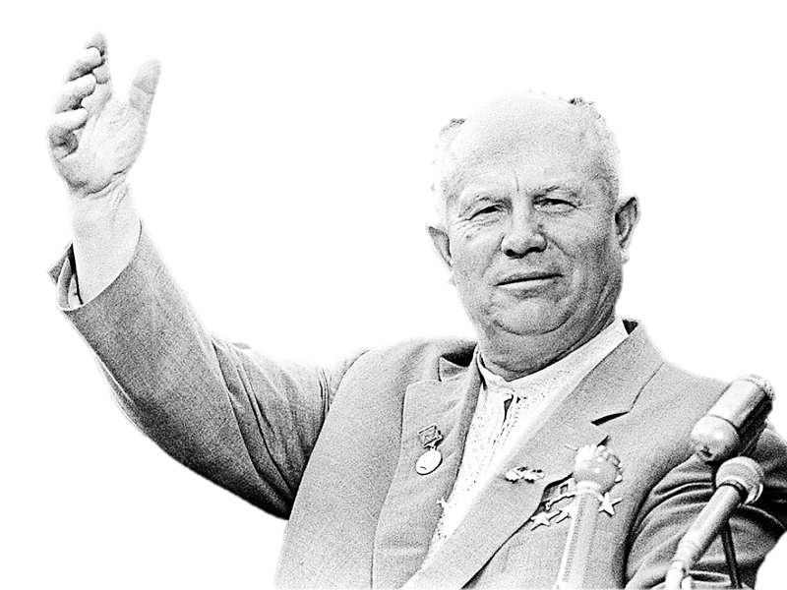
Взаимоотношения власти и церкви в 1940-1980-е гг.
Давление на религию и церковь возросло в период руководства СССР Н.С. Хрущёвым. В программе Коммунистической партии, которая провозгласи- ла курс на строительство коммунизма, «религиозные предрассудки» рас- сматривались как существенное препятствие. С начала 1960-х гг. в высших учебных заведениях страны изучался обязательный курс «Основы научно- го атеизма».
Никита Хрущёв

Slide 22
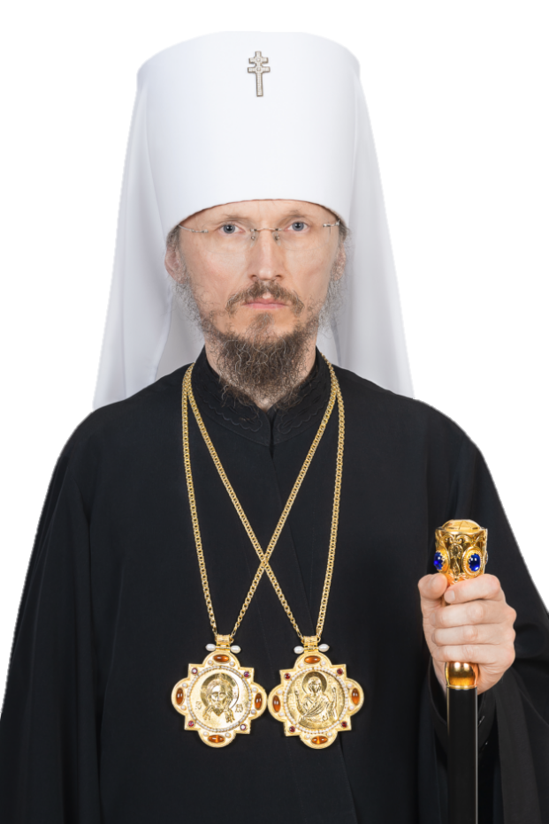
Взаимоотношения власти и церкви в 1940-1980-е гг.
Во второй половине 1960-х – первой полови- не 1980-х гг. произошло некоторое послабле- ние антирелигиозной деятельности. Но оно коснулось лишь очевидных перегибов. Си- туация изменилась во второй половине 1980-х гг. Оживилась деятельность основных религиозных конфессий. В 1989 г. был учре- ждён Белорусский Экзархат РПЦ, получив- ший официальное название «Белорусская православная церковь» (её возглавляет Патриарший Экзарх всея Беларуси).
Вениамин, Митрополит Минский и Заславский, Патриарший Экзарх всея Беларуси с 25 августа 2020 г.

